Slide 1
JAVA
SW개발자 양성과정
by Kyung

Slide 2
목차
IO 패키지 소개
입력 스트림과 출력 스트림
파일(File) 입출력
보조 스트림

Slide 3
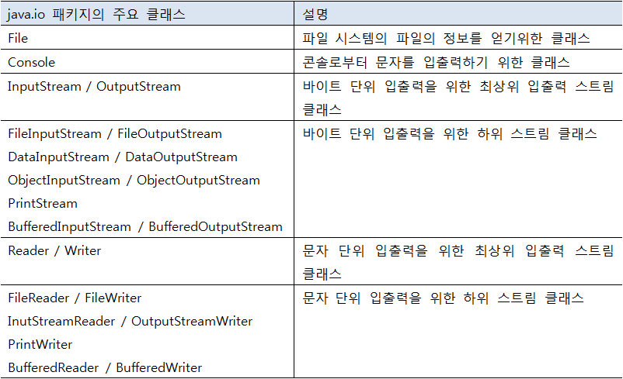
자바 IO 패키지
3 / 22
자바의 기본적인 데이터 입출력(IO: Input/Output) API 제공

Slide 4
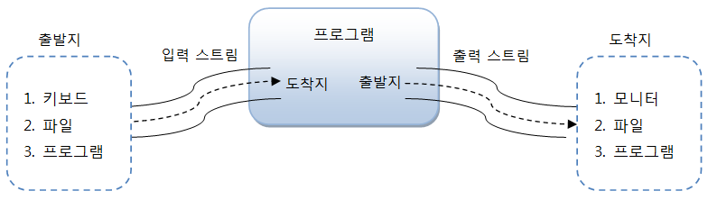
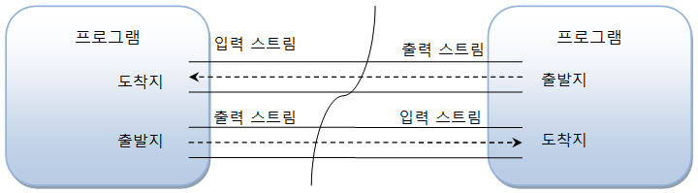
입력 스트림과 출력 스트림
4 / 22

Slide 5
입력 스트림과 출력 스트림
5 / 22
바이트 기반 스트림과 문자 기반 스트림
바이트 기반 스트림
그림, 멀티미디어, 문자 등 모든 종류의 데이터를 받고 보내는 것 가능
문자 기반 스트림
문자만 받고 보낼 수 있도록 특화

Slide 6
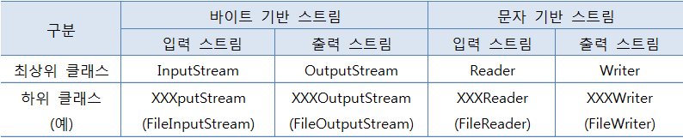
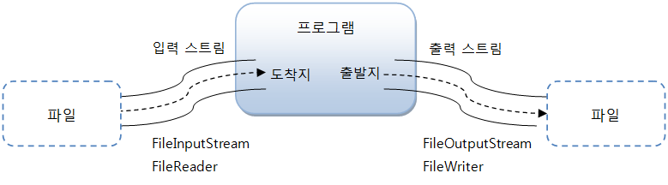
입력 스트림과 출력 스트림
6 / 22

Slide 7
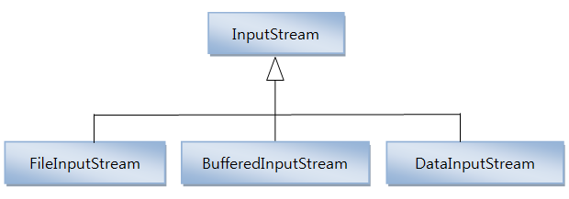
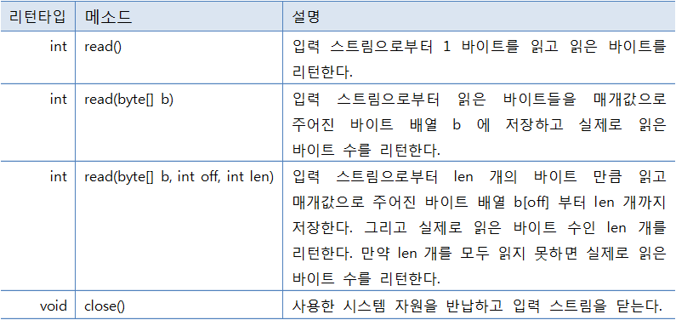
입력 스트림
7 / 22
InputStream
바이트 기반 입력 스트림의 최상위 클래스로 추상 클래스

Slide 8
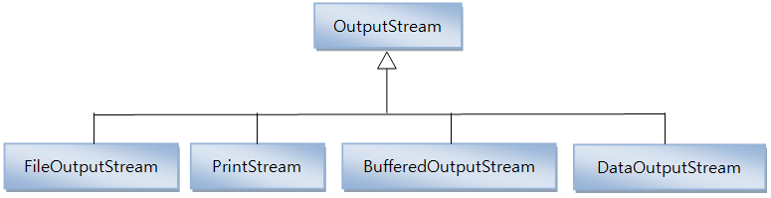
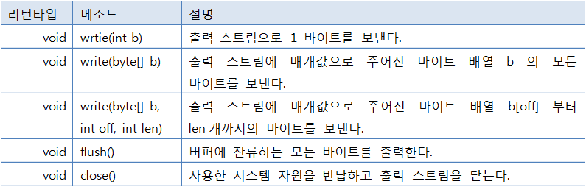
출력 스트림
8 / 22
OutputStream
바이트 기반 출력 스트림의 최상위 클래스로 추상 클래스
주요 메소드

Slide 9
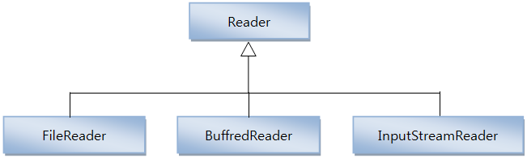
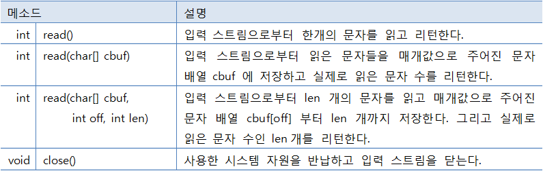
입력 스트림
9 / 22
Reader
문자 기반 입력 스트림의 최상위 클래스로 추상 클래스
주요 메소드

Slide 10
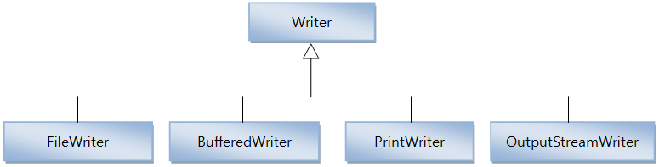
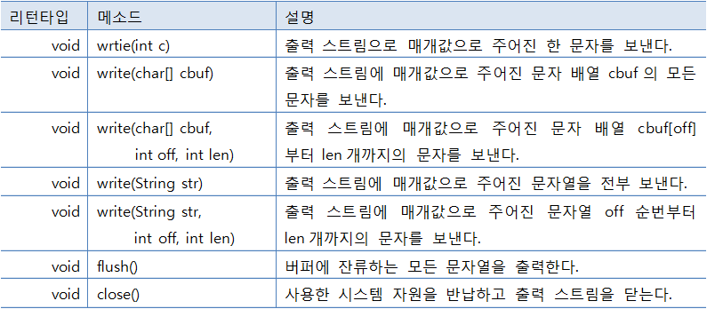
출력 스트림
10 / 22
Writer
문자 기반 출력 스트림의 최상위 클래스로 추상 클래스
주요 메소드

Slide 11
파일 입출력
11 / 22
File 클래스
파일 시스템의 파일을 표현하는 클래스
파일 크기, 파일 속성, 파일 이름 등의 정보 제공
파일 생성 및 삭제 기능 제공
디렉토리 생성, 디렉토리에 존재하는 파일 리스트 얻어내는 기능 제공
파일 객체 생성
파일 또는 디렉토리 존재 유무 확인 메소드

Slide 12
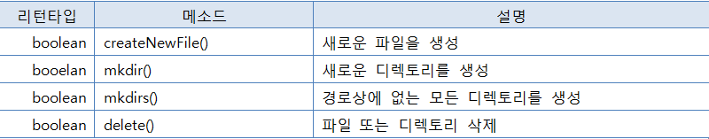
파일 입출력
12 / 22
파일 및 디렉토리 생성 및 삭제 메소드

Slide 13
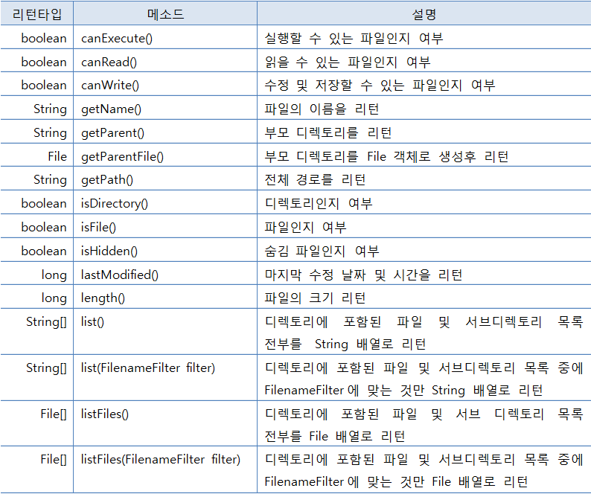
파일 입출력
13 / 22
파일 및 디렉토리의 정보를 리턴하는 메소드

Slide 14
파일 입출력
14 / 22
FileInputStream
파일로부터 바이트 단위로 읽어 들일 때 사용
그림, 오디오, 비디오, 텍스트 파일 등 모든 종류의 파일을 읽을 수 있음
객체 생성 방법
FileInputStream 객체가 생성될 때 파일과 직접 연결
만약 파일이 존재하지 않으면 FileNotFoundException 발생
try-catch문으로 예외 처리
InputStream 하위 클래스 - 사용 방법이 InputStream과 동일

Slide 15
파일 입출력
15 / 22
FileOutputStream
파일에 바이트 단위로 데이터를 저장할 때 사용
그림, 오디오, 비디오, 텍스트 등 모든 종류의 데이터를 파일로 저장
객체 생성 방법
파일이 이미 존재할 경우, 데이터를 출력하게 되면 파일을 덮어쓰는 단점
기존 파일 내용 끝에 데이터를 추가할 경우
OutputStream 하위 클래스 - 사용 방법이 OutputStream과 동일

Slide 16
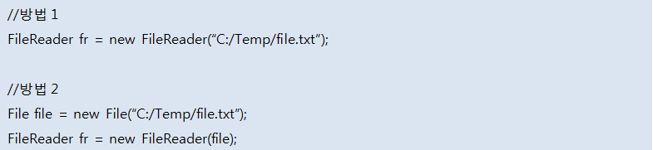
파일 입출력
16 / 22
FileReader
텍스트 파일로부터 데이터를 읽어 들일 때 사용
문자 단위로 읽음
텍스트가 아닌 그림, 오디오, 비디오 등의 파일은 읽을 수 없음
객체 생성 방법

Slide 17
파일 입출력
17 / 22
FileReader
FileReader 객체가 생성될 때 파일과 직접 연결
만약 파일이 존재하지 않으면 FileNotFoundException 발생
try-catch문으로 예외 처리
Reader 하위 클래스 - 사용 방법 Reader와 동일

Slide 18
파일 입출력
18 / 22
FileWriter
텍스트 파일에 문자 데이터를 저장할 때 사용
텍스트가 아닌 그림, 오디오, 비디오 등의 데이터를 파일로 저장 불가
객체 생성 방법
파일이 이미 존재할 경우, 데이터를 출력하게 되면 파일을 덮어쓰게 됨.
파일 존재여부 따라 분기
기존 파일 내용 끝에 데이터를 추가할 경우
Writer 하위 클래스 - 사용 방법이 Writer와 동일

Slide 19
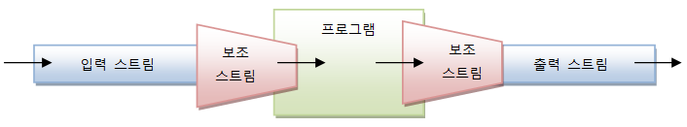
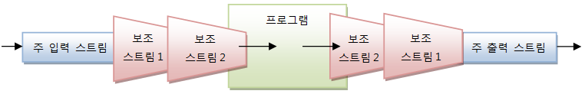
보조 스트림
19 / 12
다른 스트림과 연결 되어 여러 가지 편리한 기능을 제공해주는 스트림
문자 변환, 입출력 성능 향상, 기본 데이터 타입 입출력, 객체 입출력 등의 기능을 제공
보조 스트림 생성
보조 스트림 체인 – 다른 보조 스트림과 연결되어 역할 수행

Slide 20
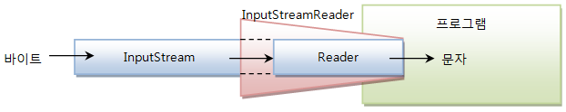
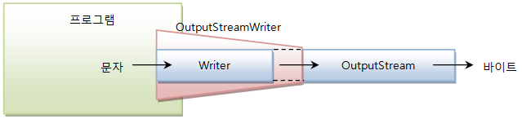
보조 스트림
20 / 22
문자 변환 보조 스트림
소스 스트림이 바이트 기반 스트림이지만 데이터가 문자일 경우 사용
Reader와 Writer는 문자 단위로 입출력 - 바이트 기반 스트림보다 편리
문자셋의 종류를 지정할 수 있기 때문에 다양한 문자 입출력 가능
InputStreamReader
OutputStreamWriter

Slide 21
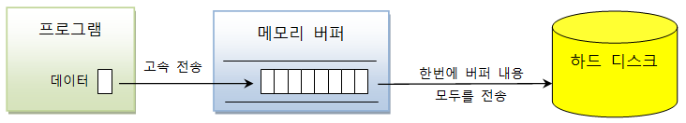
보조 스트림
21 / 22
성능 향상 보조 스트림
입출력 성능에 영향을 미치는 입출력 소스
하드 디스크
느린 네트워크
버퍼를 이용한 해결
입출력 소스와 직접 작업하지 않고 버퍼(buffer)와 작업 - 실행 성능 향상
프로그램은 쓰기 속도 향상
버퍼 차게 되면 데이터를 한꺼번에 하드 디스크로 보내 출력 횟수를 줄여줌

Slide 22
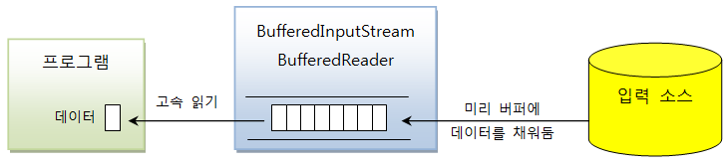
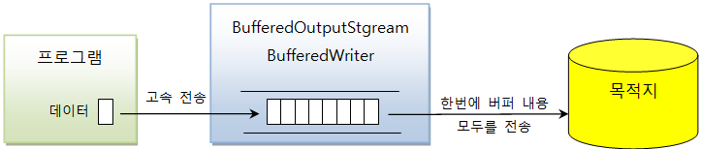
보조 스트림
22 / 22
BufferedInputStream, BufferedReader
BufferedOutputStream과 BufferedWriter

